Slide 1



Обучающий семинар-совещание
для глав поселений
Республики Татарстан
Строительство, архитектура и жилищно-коммунальное хозяйство Республики Татарстан
Апрель 2012

Slide 2
Состояние подготовки
градостроительной документации
МО | Количество поселений | Нет необходимости подготовки | Утверждено генеральных планов | Необходимо утвердить
Агрызский | 22 | 14 | 0 | 8
Елабужский | 16 | 0 | 1 | 15
Кукморский | 30 | 0 | 1 | 29
Мамадышский | 34 | 7 | 1 | 26
Менделеевский | 15 | 0 | 1 | 14
Р-Слободский | 28 | 3 | 1 | 24
Сабинский | 20 | 0 | 1 | 19
Тюлячинский | 13 | 0 | 1 | 12
Утвержденные документы:
Елабужский | г. Елабуга
Кукморский | п.г.т. Кукмор
Мамадышский | г. Мамадыш
Менделеевский | г. Менделеевск
Р-Слободский | п.г.т. Рыбная Слобода
Сабинский | п.г.т. Богатые Сабы
Тюлячинский | с .Тюлячи
2

Slide 3
Содержание Генерального плана поселения
положение о территориальном планировании;
2) карта планируемого размещения объектов местного значения поселения;
3) карта границ населенных пунктов, входящих в состав поселения;
4) карта функциональных зон поселения или городского округа.
3

Slide 4
Порядок разработки и утверждения
генеральных планов поселений.
1. Глава местной администрации поселения принимает решение о разработке проекта генерального плана и направляет заявку на проектирование в проектную организацию.
2. Орган местного самоуправления поселения организуют выставки, экспозиции демонстрационных материалов проекта генерального плана.
3. Орган местного самоуправления обеспечивает проведения публичных слушаний по проекту генерального плана в срок не менее одного месяца и более трех месяцев с момента оповещения населения о проведении слушаний.
4. Орган местного самоуправления обеспечивает публикацию Заключение о результатах публичных слушаний и размещение в сети "Интернет".
5. Глава местной администрации с учетом заключения о результатах публичных слушаний принимает решение согласии с проектом генерального плана и направлении его в представительный орган муниципального образования.
4

Slide 5
Программа строительства сельских клубов 2012 г.
Объем финансирования – 500 млн. руб.
Количество объектов – 46 шт.
Типы проектов:
- на 100 мест (2 шт.)
- на 200 мест (14 шт.)
- на 300 мест (30 шт.)
Залы трансформируются
под спортивные занятия
5

Slide 6
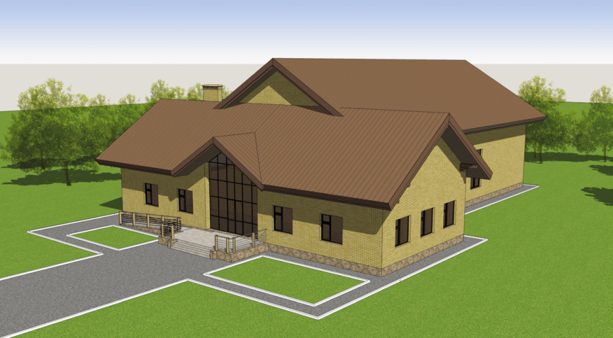
6
Проектное предложение

Slide 7
Программа строительства
сельских клубов 2012 г.
Агрызский МО РТ: д. Варклед-Бодья
Стоимость – 9,4 млн. рублей.
Елабужский МО РТ: с. Поспелово
Стоимость – 9,8 млн. рублей.
Кукморский МО РТ: с. Средний Кукмор
Стоимость – 9,8 млн. рублей.
Мамадышский МО РТ: с. Малые Суни
Стоимость – 9,8 млн. рублей.
Менделеевский МО РТ: с. Ижевка
Стоимость – 9,4 млн. рублей.
Рыбно-Слободский МО РТ: с. Большой Солтан
Стоимость – 9,8 млн. рублей.
Сабинский МО РТ: д. Малые Кибячи
Стоимость – 9,8 млн. рублей.
Тюлячинский МО РТ: с. Верхний Кибя-Кози
Стоимость – 9,8 млн. рублей.
7

Slide 8
Программа «Доступная среда»
Наименование программы, проекта, мероприятия | Сроки реализации | Госзаказчик, отвественный исполнитель | Орган и дата утверждения программы | Заявлено (тыс.руб.)
Долгосрочная целевая программа Республики Татарстан «Доступная среда» на 2011-2015 годы | I этап – 2011-2012 г. II этап – 2013-2015 г. | Кабинет Министров РТ, Министерство труда, занятости и социальной защиты РТ | Утверждена постановлением КМ РТ от 22.09.2011 №786, от 04.10.2011 №827 о внесении изменений | 283 056 2012 г.
8

Slide 9
Программа «Доступная среда»
Количество объектов – 101 шт.
Виды выполняемых работ:
  входные группы в виде пандусов
  тактильные плитки
  Информационные указатели
  Оборудованные переходы через дорогу
  Специальные лифты и подъемники в существующих зданиях
Группы инвалидов:
  Незрячие
  Слабослышащие
  Опорные
9

Slide 10
Программа строительства и капитального ремонта Фельдшерско–акушерских пунктов (ФАП)
2012г.
Объем финансирования – 330 млн. руб.
Строительство ФАПов – 115,4 млн. руб.
Кап. ремонт ФАПов – 194,3 млн. руб.
Приобретение сумок-укладок – 20,3 млн. руб.
Конструкция здания – быстровозводимые модульные конструкции заводской готовности.
Производитель:
Азнакаевский завод «Нефтемаш»
10

Slide 11
Программа строительства и капитального ремонта Фельдшерско–акушерских пунктов (ФАП)
2012г.
Агрызкий район – Биктовский ФАП
Елабужский район – Мальцевский ФАП
Кукморский район – Маскаринский ФАП
– пгт. Кукмор
Мамадышский район– Верхнеошминский ФАП
– Пойкинский
Менделеевский
район – Тойгузинский ФАП
Рыбно-Слободский
район – Иванаевский ФАП
Сабинский район – Корсабашский ФАП
Тюлячинский район – Большеметескинский ФАП
11

Slide 12
Ввод жилья в РТ 2006-2020 гг.
(тыс. кв. метров)
1 кв.м. /чел.
12

Slide 13
Жилищное строительство 2012 года
(на 10.04.2012г.)
№ | МО РТ | План кв.м. | Факт кв.м. | % от плана | Остаток кв.м. | Обеспеченность жильем (кв.м/чел.) | Ввод жилья на 1 человека (кв.м/чел.)
1 | Агрызский | 18 500 | 6 999 | 37,8 | 11 501 | 21,7 | 0,439
2 | Елабужский | 72 000 | 5 408 | 7,5 | 66 592 | 23,1 | 0,831
3 | Кукморский | 30 000 | 3 752 | 12,5 | 26 248 | 27,4 | 0,478
4 | Мамадышский | 25 000 | 5 868 | 23,5 | 19 132 | 33,2 | 0,368
5 | Менделеевский | 25 000 | 16 385 | 65,5 | 8 615 | 21,0 | 0,251
6 | Р-Слободский | 11 000 | 4 137 | 37,6 | 6 863 | 23,7 | 0,283
7 | Сабинский | 17 000 | 7 456 | 43,9 | 9 544 | 25,7 | 0,348
8 | Тюлячинский | 6 500 | 714 | 11,0 | 5 786 | 22,0 | 0,188
13
Обеспеченность жильем по Республике Татарстан – 23,3 кв.м./чел

Slide 14
Ввод жилья в
Агрызском МО РТ в 2012 году
Программа | Наименование объекта | Кол-во квартир | Общая площадь кв.м.
Программа улучшения жилищных условий ветеранов ВОВ | 15 кв. ж.д. по ул.Ометова, д.11, г.Агрыз | 15 | 585
Итого: |  | 15 | 585
Малоэтажное строительство (в т.ч. ИЖС) |  | 119 | 10 916
14

Slide 15
Ввод жилья в
Елабужском МО РТ в 2012 году
Программа | Наименование объекта | Кол-во квартир | Общая площадь кв.м.
Социальная ипотека | 80 кв. ж.д. №4-1-19/20, г.Елабуга | 80 | 5 250
Итого: |  | 80 | 5 250
Инвестиционное жилье | 18 кв. ж.д. №2 по ул.Тысячелетия, г.Елабуга | 18 | 1 218
 | 18 кв. ж.д. №3 по ул.Тысячелетия, г.Елабуга | 18 | 1 218
 | 144 кв. ж.д. №4-5-13а, г.Елабуга | 144 | 7 050
Итого: |  | 180 | 9 486
Малоэтажное строительство (в т.ч. ИЖС) |  | 622 | 57 106
15

Slide 16
Ввод жилья в
Кукморском МО РТ в 2012 году
Программа | Наименование объекта | Кол-во квартир | Общая площадь кв.м.
Социальная ипотека | 18 кв. ж.д. по ул.Гафиятуллина, поз.7, п.г.т.Кукмор | 18 | 758,4
Итого: |  | 18 | 758,4
Программа улучшения жилищных условий ветеранов ВОВ | 18 кв. ж.д. по ул.Гафиятуллина, поз.8, п.г.т.Кукмор | 18 | 758,4
 | 18 кв. ж.д. по ул.Гафиятуллина, поз.15, п.г.т.Кукмор | 18 | 758,4
Итого: |  | 36 | 1 516,8
Республиканская адресная программа переселения граждан из аварийного жилищного фонда | 21 кв. ж.д. по ул.Гафиятуллина, поз.21, п.г.т.Кукмор | 21 | 819,2
Итого: |  | 21 | 819,2
Малоэтажное строительство (в т.ч. ИЖС) |  | 276 | 23 153,6
16

Slide 17
Ввод жилья в
Мамадышском МО РТ в 2012 году
Программа | Наименование объекта | Кол-во квартир | Общая площадь кв.м.
Социальная ипотека | 24 кв. ж.д. по ул.Школьная, поз.1, г.Мамадыш | 24 | 1 436,7
 | 30 кв. ж.д. по ул.Школьная, поз.1, г.Мамадыш | 30 | 1 795,9
 | 30 кв. ж.д. по ул.Школьная, поз.1, г.Мамадыш | 30 | 1 796
Итого: |  | 84 | 5 028,6
Программа молодых семей и специалистов на селе (АПК) | 9 инд. ж.д. | 9 | 716,3
Итого: |  | 9 | 716,3
Малоэтажное строительство (в т.ч. ИЖС) |  | 146 | 13 387,1
17

Slide 18
Ввод жилья в
Менделеевском МО РТ в 2012 году
Программа | Наименование объекта | Кол-во квартир | Общая площадь кв.м.
Социальная ипотека | 5 одноквартирных ж.д. по ул.Набережная, г.Менделеевск | 5 | 375
Итого: |  | 5 | 375
Республиканская адресная программа переселения граждан из аварийного жилищного фонда | 36 кв. ж.д. по ул.Татарстан, д.13, г.Менделеевск | 36 | 1 515
Итого: |  | 36 | 1 515
Малоэтажное строительство (в т.ч. ИЖС) |  | 73 | 6 725
18

Slide 19
Ввод жилья в
Рыбно-Слободском МО РТ в 2012 году
Программа | Наименование объекта | Кол-во квартир | Общая площадь кв.м.
Социальная ипотека | 12 кв. ж.д. по ул.Октябрьская, д.23Г, п.г.т.Рыбная Слобода | 12 | 650
Итого: |  | 12 | 650
Программа улучшения жилищных условий ветеранов ВОВ | инд. ж.д. по ул.Ленина, д.64 в с.Кутлу-Букаш | 1 | 50
 | 4 кв. ж.д. по ул.Ф.Ахмадиева, д.50 в п.г.т.Рыбная Слобода | 4 | 156
 | 4 кв. ж.д. по ул.Ф.Ахмадиева, д.50А в п.г.т.Рыбная Слобода | 4 | 156
 | инд. ж.д. по ул.Г.Бухарина, д.26 в п.г.т.Рыбная Слобода | 1 | 50
 | инд. ж.д. по ул.Школьная, д.14 в с.Новый Арыш | 1 | 50
Итого: |  | 11 | 462
Республиканская адресная программа переселения граждан из аварийного жилищного фонда | 4 кв. ж.д. по ул.Почтовая, д.6, п.г.т.Рыбная Слобода | 4 | 207,6
Итого: |  | 4 | 207,6
Программа молодых семей и специалистов на селе (АПК) | 4 инд. ж.д. | 4 | 440
Итого: |  | 4 | 440
Малоэтажное строительство (в т.ч. ИЖС) |  | 55 | 5 103,4
19

Slide 20
Ввод жилья в
Сабинском МО РТ в 2012 году
Программа | Наименование объекта | Кол-во квартир | Общая площадь кв.м.
Социальная ипотека | 27 кв. ж.д. по ул.Дальняя, д.24, п.г.т.Б.Сабы | 27 | 1 620
Итого: |  | 27 | 1 620
Программа улучшения жилищных условий ветеранов ВОВ | 17 инд. ж.д. | 17 | 850
Итого: |  | 17 | 850
Программа молодых семей и специалистов на селе (АПК) | 11 инд. ж.д. | 11 | 804
Итого: |  | 804 | 804
Малоэтажное строительство (в т.ч. ИЖС) |  | 69 | 6 370
20

Slide 21
Ввод жилья в
Тюлячинском МО РТ в 2012 году
Программа | Наименование объекта | Кол-во квартир | Общая площадь кв.м.
Социальная ипотека | 16 кв. ж.д. по ул.Магистральная, поз.1, с.Тюлячи | 16 | 610
 | 8 кв. ж.д. по ул.Магистральная, поз.2, с.Тюлячи | 8 | 362
 | 16 кв. ж.д. по ул.Магистральная, поз.3, с.Тюлячи | 16 | 610
Итого: |  | 40 | 1 582
Малоэтажное строительство (в т.ч. ИЖС) |  | 46 | 4 204
21

Slide 22
План ввода жилья
по программе АПК в 2012 году
№ | Наименование района | План на 2012 г.
 |  | сумма субсидий в 2012 г, руб. | количество объектов
1 | Агрызский | 7 960 798 | 9
2 | Елабужский | 7 346 472 | 8
3 | Кукморский | 12 700 800 | 14
4 | Мамадышский | 10 886 400 | 12
5 | Менделеевский | 5 705 717 | 6
6 | Р.-Слободский | 6 535 874 | 7
7 | Сабинский | 12 056 951 | 13
8 | Тюлячинский | 6 868 669 | 8
22

Slide 23
Информация по обеспечению жильем отдельных категорий граждан в 2012 году по состоянию на 09.04.2012 г
Район | Уволенные военно-служащие до 01.01.2005 |  | Вынужденные переселенцы |  | Граждане, выехавшие из районов Крайнего Севера не ранее 1992 г. |  | Участники ликвидации последствий аварий на ЧАЭС и МАЯК |  | Дети-сироты |  | Многодетные семьи
 | из них в 2012г. |  | из них: |  | из них: |  | из них: |  | из них: |  | из них:
 | Заяв-лено, чел. | Улуч-шили, чел. | Заяв-лено, чел. | Улуч-шили, чел. | Заяв-лено, чел. | Улуч-шили, чел. | Заяв-лено, чел. | Улуч-шили, чел. | Заяв-лено, чел. | Улуч-шили, чел. | Заявлено семей, имеющих : |  | Улучшили семей, имеющих:
 |  |  |  |  |  |  |  |  |  |  | 10 и более детей | 5 и более детей | 10 и более детей | 5 и более детей
Агрызский |  |  |  |  |  |  | 1 |  | 41 |  |  | 15
Елабужский |  |  | 4 |  | 4 |  | 20 |  | 52 | 3 |  | 12
Кукморский | 1 |  | 6 |  | 6 |  | 8 |  | 40 |  | 1 | 39
Мамадышский |  |  |  |  | 31 |  | 7 |  | 58 | 2 |  | 60
Менделеевский |  |  |  |  |  |  | 5 |  | 18 | 1 |  | 10
Р-Слободский |  |  |  |  |  |  | 4 |  | 19 | 1 |  | 7
Сабинский |  |  | 5 |  | 1 |  | 4 |  | 16 |  |  | 14
Тюлячинский |  |  |  |  | 1 |  | 1 |  | 8 |  |  | 13
23

Slide 24
Программа капитального ремонта
общеобразовательных учреждений
Республики Татарстан
За счет средств бюджета РТ
будут выполнены 6 видов работ:
ремонт кровли,
ремонт входной группы,
ремонт внутренних инженерных сетей,
замена окон,
замена межкомнатных дверей,
ремонт санитарных узлов.
Остальные виды работ будут выполняться за счет внебюджетных источников финансирования.
24

Slide 25
Программа капитального ремонта
общеобразовательных учреждений
Республики Татарстан
Агрызский - 29,4 млн. рублей,
с. Кичкетан, Сарсак-Омга, Исенбаево, Варклед-Бодья,
Ямурзино.
Елабужский - 23,0 млн. рублей,
с. Старые Юраши, Морты.
Кукморский - 29,2 млн. рублей,
пгт. Кукмор, с. Ошторма Юмья.
Мамадышский - 37,2 млн. рублей,
п. совхоза «Мамадышский», с. Олуяз, Омары,
Нижняя Сунь.
Р-Слободский - 8,8 млн. рублей,
с. Масловка.
Сабинский - 15,6 млн. рублей,
пгт. Богатые Сабы.
Тюлячинский – 30,7млн. рублей,
с. Тюлячи.
25

Slide 26
Программа улучшения водоснабжении сельских поселений Республики Татарстан
МО | Проектная мощность | Сумма, тыс. рублей
 | Протяженность, км
Агрызский район | 14,0 | 10 000,00
Строительство сетей водоснабжения, каптаж родника с установкой 2 ВНБ* в с.Кадряково | 14,0 | 10 000,00
Елабужский район | 6,6 | 10 000,00
Реконструкция водопроводных сетей в г.Елабуга | 6,6 | 10 000,00
26

Slide 27
Программа улучшения водоснабжении сельских поселений Республики Татарстан
МО | Проектная мощность | Сумма, тыс. рублей
 | Протяженность, км
Кукморский район |  | 10 000,00
Реконструкция сетей водопровода пгт.Кукмор |  | 10 000,00
Мамадышский район | 2,5 | 10 000,00
Строительство сетей водопровода п.Северный | 2,5 | 10 000,00
27

Slide 28
Программа улучшения водоснабжении сельских поселений Республики Татарстан
МО | Проектная мощность | Сумма, тыс. рублей
 | Протяженность, км
Менделеевский район | 12,9 | 10 000,00
Реконструкция сетей водопровода с установкой 2 ВНБ и бурением 1 скважины в с. Камаево | 4,0 | 2 000,00
Реконструкция сетей водопровода с.Мунайка | 3,6 | 3 000,00
Реконструкция сетей водопровода с установкой 2 ВНБ и бурением 1 скважины в д. Абалачи | 5,3 | 5 000,00
28

Slide 29
Программа улучшения водоснабжении сельских поселений Республики Татарстан
МО | Проектная мощность | Сумма, тыс. рублей
 | Протяженность, км
Рыбно-Слободский | 13,0 | 10 000,00
Реконструкция сетей водопровода с установкой 2 ВНБ и бурением скважины в пгт.Рыбная Слобода | 8,0 | 8 000,00
Реконструкция сетей водопровода с установкой 2 ВНБ и бурением скважины в д.Хутор | 2,5 | 1 000,00
Реконструкция сетей водопровода с установкой 2 ВНБ и бурением скважины в с.Шунково | 2,5 | 1 000,00
29

Slide 30
Программа улучшения водоснабжении сельских поселений Республики Татарстан
МО | Проектная мощность | Сумма, тыс. рублей
 | Протяженность, км
Сабинский район | 14,0 | 10 000,00
Реконструкция сетей водопровода с установкой 2 ВНБ и бурением скважины в с.Сабабаш | 7,0 | 5 000,00
Реконструкция сетей водопровода с установкой 2 ВНБ и бурением скважины в с.Старый Мичан | 7,0 | 5 000,00
30

Slide 31
Программа улучшения водоснабжении сельских поселений Республики Татарстан
МО | Проектная мощность | Сумма, тыс. рублей
 | Протяженность, км
Тюлячинский район | 10,5 | 38 004,00
Реконструкция сетей водопровода с установкой 2 ВНБ и бурением скважины в с.Ташлиярово | 1,0 | 1 200,00
Реконструкция сетей водопровода с установкой 2 ВНБ и бурением скважины в с.Малые Нырсы | 2,5 | 3 000,00
Реконструкция сетей водопровода с. Сауш | 4,0 | 3 200,00
Реконструкция сетей водопровода п. Узяк | 3,0 | 2 600,00
Строительство очистных сооружений в с.Тюлячи | По распоряжению КМ РТ от 01.03.2012 № 323-р | 28 004,00
31

Slide 32
Лимит капитальных вложений на 2012 год
по ФЦП "Социальное развитие села до 2013 года" по Республике Татарстан, тыс. руб.
Наименование районов, объектов | Лимит на 2012 год
 | Всего/ мощность (м) | в том числе:
 |  | РФ (34%) | РТ (66%)
Газоснабжение
Елабужский район
Наружные инженерные сети н.п. Колосовка (газификация) | 400 | 136 | 264
 | 1110
Наружные инженерные сети н.п. Сосновый Юраш (газификация) | 200 | 68 | 132
 | 600
Мамадышский район
Газоснабжение поселка совхоза "Мамадышский" ул. Садовая | 800 | 272 | 528
 | 1000
Газоснабжение с.Красная Горка ул. Шакирова | 400 | 136 | 264
 | 500
Газоснабжение поселка Северный | 500 | 170 | 330
 | 2000
Менделеевский район
Газопровод для жилых домов н.п. Псеево | 400 | 136 | 264
 | 500
32

Slide 33
Лимит капитальных вложений на 2012 год
по ФЦП "Социальное развитие села до 2013 года" по Республике Татарстан, тыс. руб.
Наименование районов, объектов | Лимит на 2012 год
 | Всего/ мощность (м) | в том числе:
 |  | РФ (34%) | РТ (66%)
Водоснабжение
Агрызский район
Реконструкция сетей водоснабжения в н.п. Кучуково | 500 | 170 | 330
 | 500
Елабужский район
Наружные инжерные сети н.п. Колосовка (водоснабжение) | 500 | 170 | 330
 | 500
Кукморский район
Уличные сети водопровода н.п.Нырты | 300 | 102 | 198
 | 500
Водоснабжение н.п. Туембаш | 2700 | 918 | 1782
 | 2000
Сабинский район
Водоснабжение н.п.Кренни | 4000 | 1360 | 2640
 | 3000
Водоснабжение н.п.Чабья-Чурчи | 500 | 170 | 330
 | 500
Тюлячинский район
Водоснабжение н.п. Балыклы | 500 | 170 | 330
 | 500
Водоснабжение н.п.Кукча | 500 | 170 | 330
 | 500
Реконструкция сети водоснабжения н.п.Большие Кибя-Кози. | 500 | 170 | 330
Водоснабжение н.п. Туктамыш | 500 | 170 | 330
33

Slide 34
Лимит капитальных вложений на 2012 год
по ФЦП "Социальное развитие села до 2013 года" по Республике Татарстан, тыс. руб.
Наименование районов, объектов | Лимит на 2012 год
 | Всего/ мощность (м) | в том числе:
 |  | РФ (34%) | РТ (66%)
Водоснабжение
Мамадышский район
Водоснабжение н.п. Ферма 2; н.п. Крященный Пакшин, н.п. Русский Пакшин | 500 | 170 | 330
 | 500
Групповой водопровод н.п.Хасаншино, Алкино | 500 | 170 | 330
 | 1000
Реконструкция водопроводной сети в н.п.Сотово, Новый | 1000 | 340 | 660
 | 1000
Реконструкция водопроводной сети в н.п.Малмыжка | 500 | 170 | 330
Реконструкция водопроводной сети в н.п.Грахань | 1000 | 340 | 660
Строительство водопроводной сети в н.п. Б.Шия, Каргали | 400 | 136 | 264
 | 400
Строительство водопроводной сети в н.п.Гришкино-Старый Черкас | 400 | 136 | 264
 | 400
Реконструкция водопроводной сети в н.п. Новый Кумазан | 200 | 68 | 132
Менделеевский район
Водоснабжение н.п. Илнеть | 500 | 170 | 330
 | 500
Рыбно-Слободской район
Водоснабжение н.п. Новый Арыш | 1000 | 340 | 660
 | 500
34

Slide 35
Распределение субсидий из бюджета Республики Татарстан, предоставляемых бюджетам муниципальных образований Республики Татарстан на софинансирование расходов по содержанию мест захоронения
Агрызский – 167,80 тыс.рублей
Елабужский – 954,59 тыс.рублей
Кукморский – 4 286,00 тыс.рублей
Мамадышский – 1 040,46 тыс.рублей
Менделеевский – 421,48 тыс.рублей
35

Slide 36
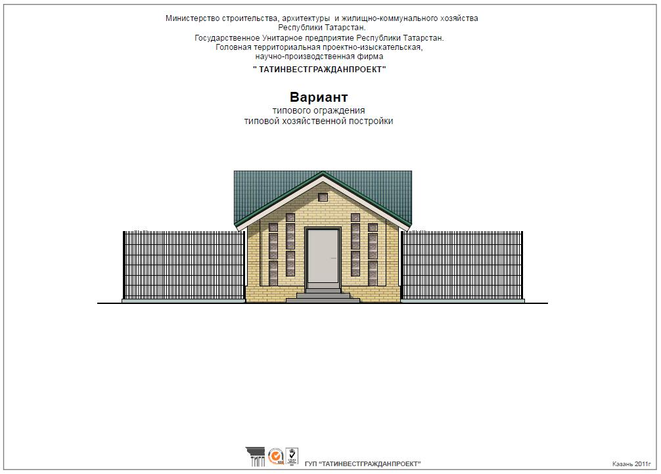
Вариант типового ограждения типовой хозяйственной постройки
36

Slide 37
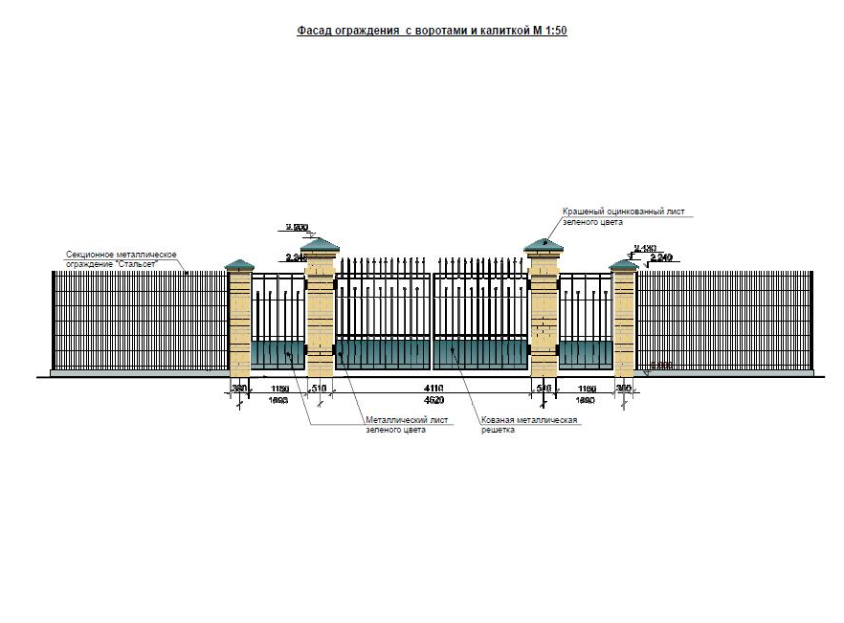
37

Slide 38
под благоустройством мест захоронения понимается осуществление мероприятий, предусматривающих следующие
основные виды работ:
а) подъездные пути к территории мест захоронения;
б) ограждение территорий мест захоронения;
в) благоустройство центральных аллей и входных групп;
г) строительство контейнерных площадок и установка урн;
д) строительство системы водоснабжения (сети и емкости);
е) строительство хозяйственных построек для хранения инвентаря;
ж) капитальный ремонт помещений охраны мест захоронения;
з) освещение.
38

Slide 39
Финансирование
программы капитального ремонта
Источники финансирования | Лимит, тыс. рублей
Фонд | 558 878,2
РТ | 1 373 131,0
МО | 1 076 072,0
Собственники | 1 348 505,9
ИТОГО | 4 356 587,1
39

Slide 40
№ | Наименование населенного пункта | Кол-во МКД | Стоимость капитального ремонта, рублей
Агрызский район
1 | г. Агрыз | 9 | 22 861 635,00
2 | с. Красный Бор | 1 | 1 350 776,00
3 | с. Терси | 1 | 679 654,00
40

Slide 41
№ | Наименование населенного пункта | Кол-во МКД | Стоимость капитального ремонта, рублей
Елабужский район
1 | г. Елабуга | 24 | 112 588 527,00
41

Slide 42
№ | Наименование населенного пункта | Кол-во МКД | Стоимость капитального ремонта, рублей
Кукморский район
1 | пгт. Кукмор | 6 | 17 837 362,00
42

Slide 43
№ | Наименование населенного пункта | Кол-во МКД | Стоимость капитального ремонта, рублей
Мамадышский район
1 | г. Мамадыш | 6 | 14 601 937,00
43

Slide 44
№ | Наименование населенного пункта | Кол-во МКД | Стоимость капитального ремонта, рублей
Менделеевский район
1 | г. Менделеевск | 3 | 37 263 699,43
44

Slide 45
№ | Наименование населенного пункта | Кол-во МКД | Стоимость капитального ремонта, рублей
Рыбно-Слободский район
1 | пгт. Рыбная Слобода | 2 | 4 958 826,00
45

Slide 46
№ | Наименование населенного пункта | Кол-во МКД | Стоимость капитального ремонта, рублей
Сабинский район
1 | пгт. Богатые Сабы | 3 | 4 125 628,00
2 | с. Шемордан | 1 | 5 375 504,00
46

Slide 47
№ | Наименование населенного пункта | Кол-во МКД | Стоимость капитального ремонта, рублей
Тюлячинский район
1 | с. Тюлячи | 1 | 1 016 110,00
47

Slide 48
Объемы и источники финансирования Программы
№ | Источник финансирования | Сумма (млн. руб.)
1 | Средства Фонда | 336,03
2 | Бюджет РТ | 198,79
3 | Местный бюджет | 0,048
 | ВСЕГО | 534,87
48

Slide 49
Елабужский - 11 351 880,00 рублей
г.Елабуга, ул. Землянухина, д.10
Кукморский - 18 273 845,00 рублей
пгт. Кукмор, ул. Ворошилова, д.6 кор.4
Мамадышский - 15 673 212,00 рублей
г.Мамадыш, ул. Галактионова, д.7/2
г.Мамадыш, ул. Домолазова, д.8.
г.Мамадыш, ул. К.Маркса, д.30
г.Мамадыш, ул. М.Джалиля, д.10 а
п Совхоз Мамадышский, ул. Центральная, д.4 д
п Совхоз Мамадышский, ул. Центральная, д.7
49

Slide 50
Менделеевский - 18 643 800,00 рублей
г.Менделеевск, ул. Фомина, д.12
Рыбно-Слободский - 5 729 760,00 рублей
пгт. Рыбная Слобода, ул. Почтовая, д.6
50

Slide 51
Перечень объектов включенных в Программу по переходу на поквартирные системы отопления жилых домов, установку блочных котельных в муниципальных образованиях Республики Татарстан на 2012 год.
 | МО | Количество домов | Количество квартир
1 | Агрызский район | 15 | 248
 | г. Агрыз | 9 | 148
 | с. Терси | 6 | 100
2 | Елабужский район | 53 | 509
 | с. Большая Тарловка | 6 | 15
 | г. Елабуга | 46 | 493
 | с. Татарский Дюм-Дюм | 1 | 1
3 | Кукморский район | 3 | 96
 | пгт. Кукмор | 3 | 96
4 | Рыбно- Слободской район | 18 | 411
 | с. Рыбная Слобода | 18 | 411
5 | Сабинский район | 8 | 231
 | пгт. Богатые Сабы | 2 | 70
 | с. Шемордан | 6 | 161
6 | Тюлячинский район | 1 | 10
 | с. Тюлячи, ул. Молодежная | 1 | 10
51

Slide 52
Предложения главам поселений Республики Татарстан по проведению санитарно-экологического двухмесячника
Создание специальной рабочей группы, осуществляющей контроль за проведением санитарно-экологического двухмесячника;
Обеспечение ликвидации мест несанкционированного размещения отходов на подведомственных территориях;
Оказание содействия в обеспечении участников двухмесячника достаточным количеством транспортных средств, необходимых для вывоза отходов на полигоны ТБО;
Закрепление за промышленными предприятиями и организациями конкретных территорий;
Привлечение молодежных, общественных и волонтерских организаций к проведению работ по очистке территории;
Решение вопроса о выделении средств на утилизацию отходов, собранных в ходе проведения санитарно-экологического двухмесячника.
Своевременное предоставление отчетной информации в соответствии с направленными запросами.
52

Slide 53
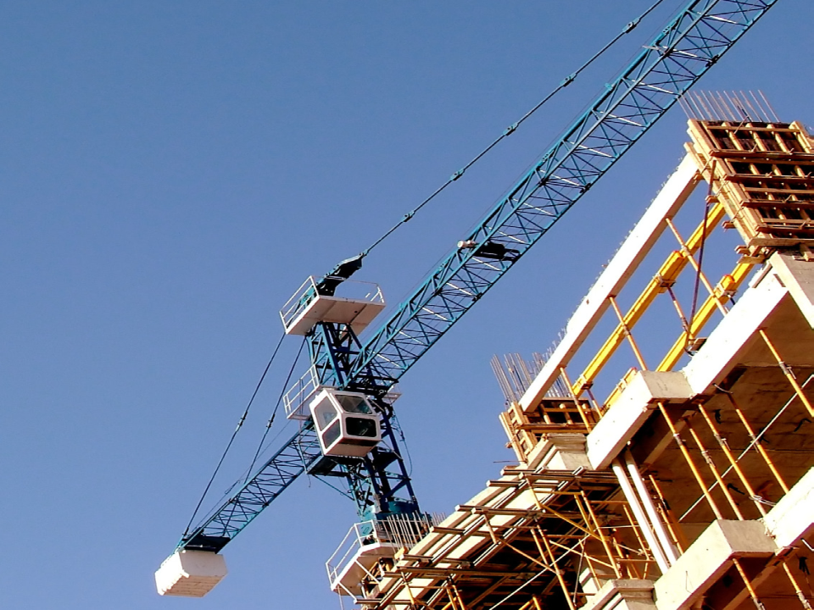
Спасибо
за внимание!
53

